Slide 1
Единый урок безопасности в сети Интернет

Slide 2
Единый урок безопасности в сети Интернет
Цель: Предотвращение возможных негативных последствий использования Интернета.
Задачи:
Ознакомление с возможными угрозами сети Интернет.
Приобретение навыка выявления мошеннических манипуляций над пользователем.
Выработка тактики безопасного поведения пользователя в сети.

Slide 3
Видеоролик ссылка: http://vmeste-rf.tv/broadcastRelease/77305.do

Slide 4
Компьютерные вирусы

Slide 5
Рекомендации: защита от вирусов
Используйте антивирусное программное обеспечение с обновленными базами сигнатур.
Внимательно проверяйте доменное имя сайта (например, www.yandex.ru), так как злоумышленники часто используют похожие имена сайтов, чтобы ввести жертву в заблуждение (например, www.yadndex.ru).
Обращайте внимание на предупреждения браузера или поисковой машины о том, что сайт может угрожать безопасности компьютера.
Не подключайте к своему компьютеру непроверенные съёмные носители.

Slide 6
Мошеннические письма

Slide 7
Задание
Внимательно прочитайте текст письма
Выделите в нём моменты, указывающие на то, что это спам.
Перечислите факты, указанные в письме, которые кажутся вам недостоверными, подозрительными.

Slide 8
Рекомендации: защита от мошенников
Внимательно изучите письмо. Проверьте достоверность описанных фактов. Если в письме предлагается большая выгода за незначительное вознаграждение, скорее всего, оно мошенническое.
Игнорируйте такие письма.

Slide 9
Получение доступа к аккаунтам в социальных сетях

Slide 10
Мошенники могут :
Заставить жертву ввести свои данные на поддельном сайте.
Подобрать пароль жертвы, если он не сложный.
Восстановить пароль жертвы с помощью «секретного вопроса» или введённого ящика электронной почты.
Перехватить пароль жертвы при передаче его по незащищённым каналам связи.

Slide 12
Мошенники могут :
Заставить жертву ввести свои данные на поддельном сайте.
Подобрать пароль жертвы, если он не сложный.
Восстановить пароль жертвы с помощью «секретного вопроса» или введённого ящика электронной почты.
Перехватить пароль жертвы при передаче его по незащищённым каналам связи.

Slide 13
Фишинговые сайты

Slide 14
Видео-ролик ссылка:https://www.youtube.com/watch?v=M915RrygHQE

Slide 15
Задание «Пароль»
Пароль называется криптостойким, если выполнены 4 критерия:
Пароль содержит строчные латинские буквы
Пароль содержит заглавные латинские буквы
Пароль содержит цифры
Длина пароля не менее 8 символов
Требуется по данным паролям определить, сколько критериев криптостойкости выполнено:
а) 1aA
б) AaBbCc12
в) AAAaaaAAA

Slide 16
Платёжные мошенничества

Slide 17
Слишком выгодные покупки. Рекомендации как не попасться на уловку
Не доверяйте объявлениям о подозрительно дешёвых товарах.
Перед покупкой поищите в интернете отзывы об интернет-магазине или частном продавце, который предлагает товар. Если информации нет или её недостаточно, откажитесь от опокупки.

Slide 18
Выпрашивание денег со взломанных аккаунтов. Фальшивые смс от «знакомых»
Всегда лучше перезвонить знакомому и уточнить, правда ли он сейчас нуждается в деньгах.
Если возможности позвонить нет, можно задать какой-нибудь проверочный вопрос, ответ на который может знать только знакомый.

Slide 19
Бесплатное скачивание файлов
Угроза!
Платная смс подписка на номер мобильного телефона

Slide 20
Внимание! Конкурс!

Slide 21
сетевичок.рф
На сайте http: сетевичок.рф объявлен online-конкурс по кибербезопасности среди подростков, целью которого является формирование у молодого поколения следующих компетенций:
техническая компетенция (защита компьютера и гаджетов, каналов связи, программного обеспечения);
информационная компетенция (защита от информационного перегруза, оценка достоверности источников информации и новостей, поиск информации в сети);
коммуникативная компетенция (защита от булинга, навыки позитивного общения в сети, киберкультура);
коммерческая компетенция (защита своих прав потребителя).
Старт квеста - 30 октября! Спешите зарегистрироваться и принять участие!

Slide 22
сетевичок.рф
Задачи квеста - это викторины с имитацией ситуаций в интернете, игры, кроссворды, виртуальные путешествия по миру, вебинары, лекции, конкурсы фото и рисунков, конкурс эссе о сайтах с позитивным контентом и многое другое.

Slide 23
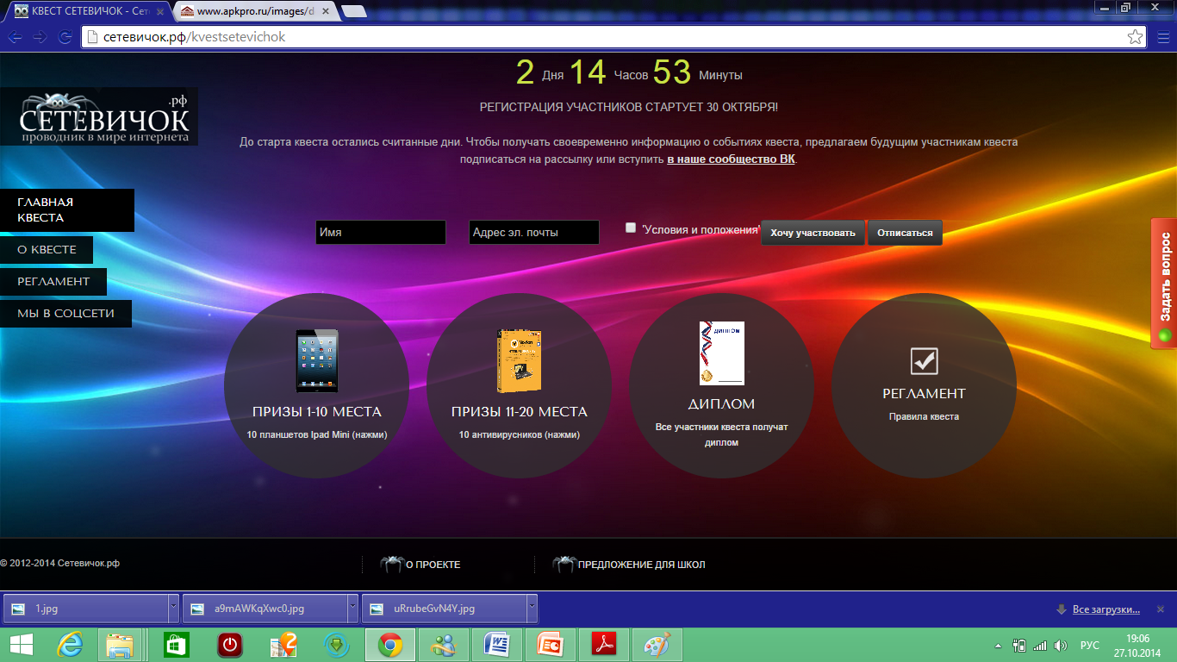
КВЕСТ

